Slide 1
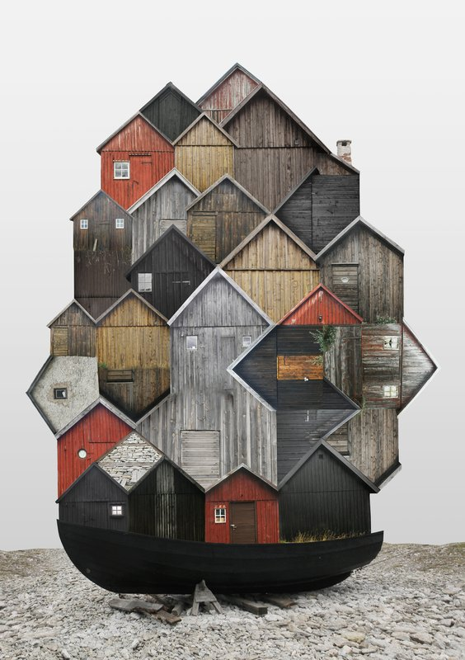
Показатели состояния и выбор городов
Города Северо-Запада – кого и почему можно считать «успешным» и «инновационным»?

Slide 2

ИСТОЧНИКИ ДАННЫХ
База данных «Показатели муниципальных образований» (БД ПМО). https://rosstat.gov.ru/storage/mediabank/Munst.htm
Сборники «Регионы России. Основные социально-экономические показатели городов»
за 2004-2022 годы. Последние данные – за 2021 г.
https://rosstat.gov.ru/folder/210/document/13206
Особенности: только по городам-столицам регионов и городам с численностью населения более 100 тыс. чел. , т.е. 10 городов
Индекс качества городской среды Минстроя
https://minstroyrf.gov.ru/
Данные региональных финансовых департаментов и финансовых управлений городов

Slide 3

ПОНИМАНИЕ УСПЕШНОСТИ
Успешный и процветающий город – это город, в котором:
Хотят жить и живут люди;
Условия для жизни комфортны;
Создается и поддерживается задел для устойчивого развития.

Slide 4
ПОКАЗАТЕЛИ УСПЕШНОСТИ
Успешный и процветающий город – это город, в котором: | Доступные статистические данные (непосредственные и/или прокси показатели)
Хотят жить и живут люди | Естественный прирост (убыль) населения Миграционный прирост (убыль) населения
Условия для жизни комфортны | Площадь жилых помещений на душу населения Индекс качества городской среды Минстроя РФ
Создается и поддерживается задел для устойчивого развития | Объем инвестиций в основной капитал (за исключением бюджетных средств) в расчете на 1 человека (прокси показатель инновационности) Бюджетные доходы в расчете на 1 жителя Доля безвозмездных поступлений в доходах местного бюджета Дефицит бюджета на душу населения

Slide 17
 | Средний ранг по естественному приросту численности населения за 2011-2022 гг. | Ранг по суммарный абсолютный миграционный прирост населения за 2012-2022 гг. | Средний ранг за 2010-2022 гг. по объему инвестиций в основной капитал (за исключением бюджетных средств) в расчете на 1 человека | Ранг по приросту площади жилых помещений на душу населения с 2012 по 2021, кв.м. | Ранг по индексу качества городской среды Минстроя РФ | Ранг по бюджетным доходам на душу населения | Ранг по доле безвозмездных поступлений в доходах | Ранг по дефициту на душу населения | Среднее значение ранга | Финальный ранг
Калининград | 9 | 1 | 4 | 4 | 3 | 8 | 2 | 3 | 4,25 | 1
Североморск | 1 | 7 |  | 1 | 15 | 3 | 11 | 10 | 6,86 | 2
Вологда | 3 | 19 | 7 | 3 | 7 |  |  |  | 7,80 | 3
Череповец | 9 | 16 | 3 | 10 | 4 |  |  |  | 8,40 | 4
Сертолово | 3 | 2 |  | 7 | 12 | 19 | 17 | 4 | 9,14 | 5
Петрозаводск | 8 | 3 | 9 | 13 | 8 | 17 | 10 | 8 | 9,50 | 6
Гатчина | 21 | 9 |  | 6 | 5 | 1 | 9 | 19 | 10,00 | 7
Мурманск | 11 | 12 |  | 12 | 11 | 4 | 3 | 17 | 10,00 | 7
Великий Новгород | 14 | 5 | 5 | 15 | 1 | 15 | 14 | 11 | 10,00 | 7
Сыктывкар | 3 | 11 | 6 | 11 | 14 | 9 | 15 | 12 | 10,13 | 10
Псков | 14 | 6 | 12 | 8 | 6 | 16 | 13 | 7 | 10,25 | 11
Всеволожск | 7 | 4 |  | 16 | 20 | 18 | 7 | 1 | 10,43 | 12
Котлас | 10 | 8 | 14 | 2 | 18 | 11 | 16 | 5 | 10,50 | 13
Ухта | 8 | 21 | 1 | 19 | 2 | 10 | 19 | 9 | 11,13 | 14
Сосновый Бор | 11 | 13 |  | 18 | 22 | 7 | 4 | 6 | 11,57 | 15
Воркута | 4 | 22 | 2 | 17 | 10 | 2 | 20 | 18 | 11,88 | 16
Архангельск | 10 | 15 | 8 | 22 | 20 | 13 | 6 | 2 | 12,00 | 17
Северодвинск | 10 | 20 | 11 | 14 | 16 | 6 | 5 | 16 | 12,25 | 18
Апатиты | 16 | 18 | 13 | 20 | 13 | 5 | 8 | 15 | 13,50 | 19
Выборг | 19 | 17 |  | 9 | 17 | 20 | 1 | 13 | 13,71 | 20
Великие Луки | 18 | 14 | 10 | 5 | 19 | 14 | 18 | 14 | 14,00 | 21
Тихвин | 20 | 10 |  | 21 | 9 | 12 | 11 | 20 | 14,71 | 22

Slide 18
Семинар о подходах и промежуточных результатах работы по теме «Гений места и Дух времени», 15 ноября
СПАСИБО
ЗА ВНИМАНИЕ!

